Slide 1
Diagram Pohon
(Tree Diagram)
Matematika Diskrit

Slide 2
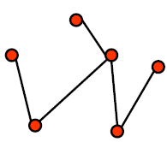
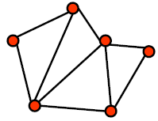
Pengenalan Tree Diagram
Diagram pohon (tree) adalah sebuah graf tak berarah yang terhubung (connected), yang tidak mengandung sirkuit sederhana, tidak ada loop, dan tidak terdapat garis parallel.
Tree
Non-Tree

Slide 3
Istilah-Istilah dalam Tree
Pohon Semu (Trivial Tree) : tree yang hanya terdiri dari sebuah titik
Pohon Kosong (Empty Tree) : tree yang tidak mempunyai titik
Hutan (Forest) : Kumpulan tree yang tidak memuat sirkuit dan tidak saling berhubungan antar tree-nya.
Daun (leaf / terminal vertex) : titik dalam tree yang berderajat 1
Titik cabang (Branch / Internal Vertex) : titik dalam tree yang berderajat > 1

Slide 4
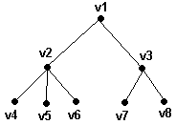
Contoh Soal 1
Tentukan leaf dan branch pada gambar di atas!
Jawab :
Leaf ➔ v4, v5, v6, v7, v8
Branch ➔ v1, v2, v3

Slide 5
Akar (Root) : titik yang dikhususkan dari titik yang lainnya atau parent tertinggi
Tingkat (Level) titik : banyaknya garis antara titik tersebut dengan akar
Tinggi (Height) tree : tingkat maksimum yang dimiliki oleh titik-titik tree
Anak (Children) dari titik v : semua titik yang berhubungan langsung dengan v, tetapi mempunyai tingkat yang lebih tinggi dari v.
Orang tua (Parent) : jika w anak dari v, maka v adalah parent dari w
Saudara (Sibling) : titik-titik dengan parent yang sama

Slide 6
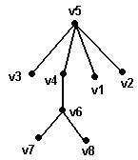
Contoh Soal 2
Dari tree di atas, tentukan :
Tingkat tiap titik!
Tinggi tree!
Children, Parent, dan Sibling titik v4!

Slide 7
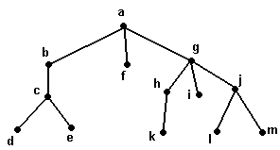
Ancestors : titik-titik pada lintasan dari root ke titik tersebut, di luar titik itu sendiri dan termasuk root
Descendants titik v : titik-titik dengan v sebagai ancestors-nya
Contoh soal 3 :
Tentukan Parent c, Children g, Sibling h, Ancestors e, descendants b, leaf, branch, dan tinggi tree!

Slide 8
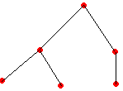
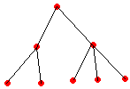
Binary Tree
Pohon Biner (Binary Tree) adalah tree yang setiap titiknya mempunyai paling banyak 2 anak, yaitu Anak Kiri (Left Child) dan Anak Kanan (Right Child).
Kegunaan Binary Tree :
- Sorting
- Searching
Binary Tree Non-Binary Tree

Slide 9
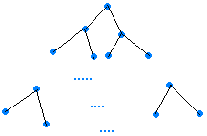
Full Binary Tree
Pohon Biner Penuh (Full Binary Tree) adalah binary tree yang setiap titiknya (kecuali leaf) mempunyai tepat 2 anak.
Tingkat 1
Tingkat 2
….
….
….
Tingkat k

Slide 10
Catatan :
Jika Tree terdapat 2^{k+1} – 1 buah vertex, maka mempunyai 2^{k+1} - 2 buah garis
Jika Tree terdapat n vertex, maka memiliki n - 1 garis (Full Binary Tree)
Untuk Tree Full m-ary :
    Jika terdapat i branch , maka mempunyai :
    n = mi + 1 vertex
    L = (m – 1) i + 1 leaf
    Jika terdapat n vertex, maka mempunyai :
    i = (n – 1) / m branch
    L = [(m – 1) n + 1] / m leaf

Slide 11
Contoh Soal 4
1) Berapa jumlah leaf dari tree full 3-ary yang memiliki 100 vertex?
2) Nyatakan ekspresi aljabar berikut ini ke dalam binary tree :
a) (x / y) + z
b) (x – y) z + (u / v)

Slide 12
Sub-Tree
Sub-tree dibagi 2 :
Left Sub-Tree adalah binary tree yang :
    Titik-titiknya adalah anak kiri dan semua turunannya
    Garis-garisnya adalah garis-garis dalam yang menghubungkan titik-titik sub-tree kiri
    akarnya adalah anak kiri tersebut
Right Sub-Tree didefinisikan secara analog

Slide 13
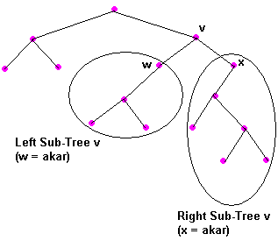
Struktur Sub-Tree

Slide 14
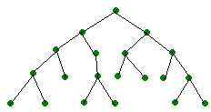
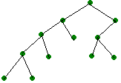
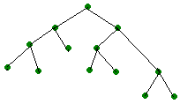
Contoh Soal 5
Tentukan dari ketiga tree berikut ini, manakah tree yang balance?

Slide 15
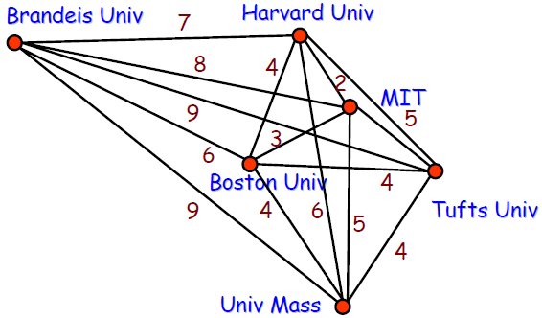
Minimum Spanning Tree (MST)
MST merupakan suatu tree yang dibentuk dari sebuah graph untuk menentukan jumlah bobot terkecil (minimum) semua garis yang berhubungan.
Contoh :

Slide 16
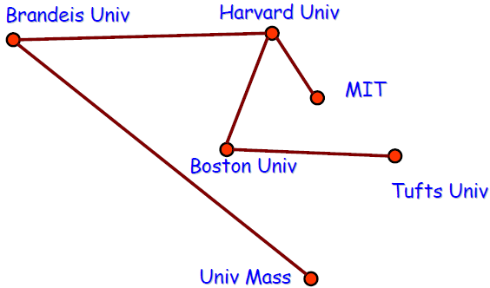
Untuk membentuk tree dari suatu graph, beberapa garis dapat dihilangkan dengan memilih bobot terkecil diantaranya.
Syaratnya :
- Jumlah garis harus : (n - 1)
dimana n = total vertex
- setiap vertex nya terhubung atau tidak ada titik yang terisolasi
Contoh :

Slide 17
Selesai…

